Slide 1
OWASP 및 OWASP 코리아 소개
성윤기
OWASP 코리아 챕터 리더
(한국인터넷진흥원)
yune.sung@owasp.org
2015. 6. 12.

Slide 2
소개
성윤기
한국인터넷진흥원 : 1999년 9월 ~ 현재
CC 보안성 평가
CMU 파견 – 침해사고 대응 시스템 개발
전자정부 보안성 강화 :
전자정부 웹 취약점 점검 기준 개발 및 점검
인터넷이용환경 개선 :ActiveX 표준화
국내 ActiveX 조사 및 표준화 가이드 개발
인터넷침해대응시스템 기반시설 보안 등
OWASP 한국 챕터 리더 : 2011년 ~ 현재
Notes:
안녕하십니까? 먼저 바쁘신 와중에서 OWASP 커뮤니티 워크샵 행사에 참여해주신 모든분께 감사의 말씀을 드립니다. 저는 OWASP 코리아 챕터 리더를 맡고 있는 성윤기라고 합니다. 만나서 반갑습니다.

Slide 3






환영합니다! OWASP Korea Day 2014
일시 : 6월 12일(화), 13시 ~ 18시
장소 : 부산 해운대 그랜드 호텔 22층 프라이빗홀
후원사 :
맥주파티 후원사 물품후원사
OWASP 코리아는 자원봉사자들의 참여로 운영되고 있으며, 커뮤니티 발전을 위한 후원사들의 도움을 받고 있습니다.
Notes:
그리고 오늘 행사에 후원으로 참여해 주신 기업이 있습니다. 다시 한 번 감사의 말씀을 드립니다.

Slide 4
OWASP 소개
OWASP(The Open Web Application Security Project) : www.owasp.org
오픈 웹 애플리케이션 보안 프로젝트라는 이름으로 애플리케이션 소프트웨어 보안을 연구하는 비영리 단체
미국에서 2001년 12월에 처음 온라인 조직으로 시작
이후 2004년 4월에 정식 비영리 법인으로 출범
아래와 같은 애플리케이션/소프트웨어 보안에 관련 연구 수행
애플리케이션 보안 시험 도구
애플리케이션 보안 시험, 안전한 코드 개발, 보안 코드 검토와 문서 발간
오픈소스 라이브러리 개발 및 보급
전 세계 챕터 운영 및 교류
전 세계 웹 애플리케이션 보안 컨퍼런스(OWASP AppSec) 개최
“OWASP Top 10”(SQL 인젝션, XSS, 쿠키 취약점 등)으로 잘 알려져 있음
하지만 OWASP는 오픈소스 도구, 문서, 오픈 소스 라이브러리 등 140여개의 프로젝트가 완료 또는 진행 중임

Slide 5
핵심 가치
아래 4개의 핵심 가치를 가지고 전세계 자원봉사자들로 OWASP에 참여 및 활동
OPEN(개방) : 모든 것을 투명하게
INNOVATION(혁신) : 소프트웨어 보안을 위한 혁신과 경험 존중
GLOBAL(세계적) : 글로벌의 누구든지 참여할 수 있다
INTEGRITY(헌신) : 진실되고, 성실하게 참여
본부 상근직원 5명

Slide 6
OWASP 코리아 소개
2010년 11월 : 설립위원회 구성
2011년 2월 : 1기 코리아 챕터 임원 7명 구성 및 활동
2011년 6월 : OWASP ‘시큐어 코딩 규칙 참고 가이드’ 한글본 발표
2011년 10월 : “OWASP 코리아 2011” 세미나 개최
2013년 2월 ~ 2014년 :
2013년 2월 : “OWASP AppSec APAC 2013” 행사 개최(제주도)
2013년 4월 : 2기 운영진 구성
2013년 4월 27일 : 1차 ‘OWASP 코리아 데이 워크샵’
2013년 8월 29일 : ‘OWASP Top 10 2013’ 한글본 발표 (엔시큐어 후원)
2013년 7월 13일 : 2차 ‘OWASP 코리아 데이 워크샵’
2014년 6월 17일 : OWASP 코리아 데이 워크샵 서울
2014년 12월 19일 : OWASP Asia Tour Seoul Conference
2015년 2월 : 3기 운영진 구성
성윤기, 최용식, 손장군, 장재호, 김보성, 오현태, 정여진, 이수현,
2015년 1월 14일,OWASP 부산지역대학연합 지부 설립
2015년 6월 12일. 부산 컨퍼런스 개최

Slide 7
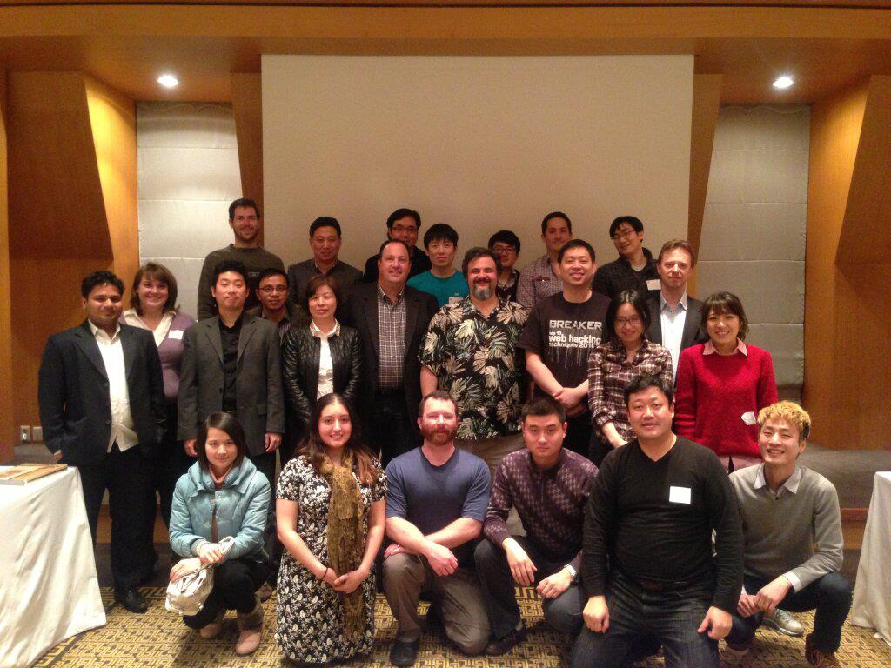
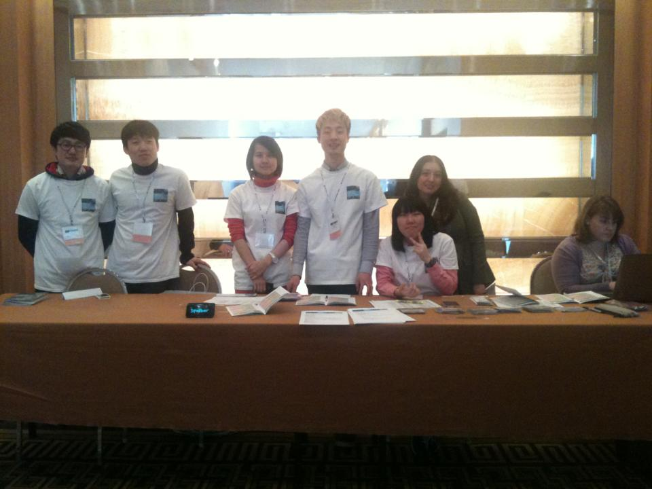
AppSec APAC 2013 사진
<챕터 리더 워크샵>
<등록대, 자원봉사>

Slide 8
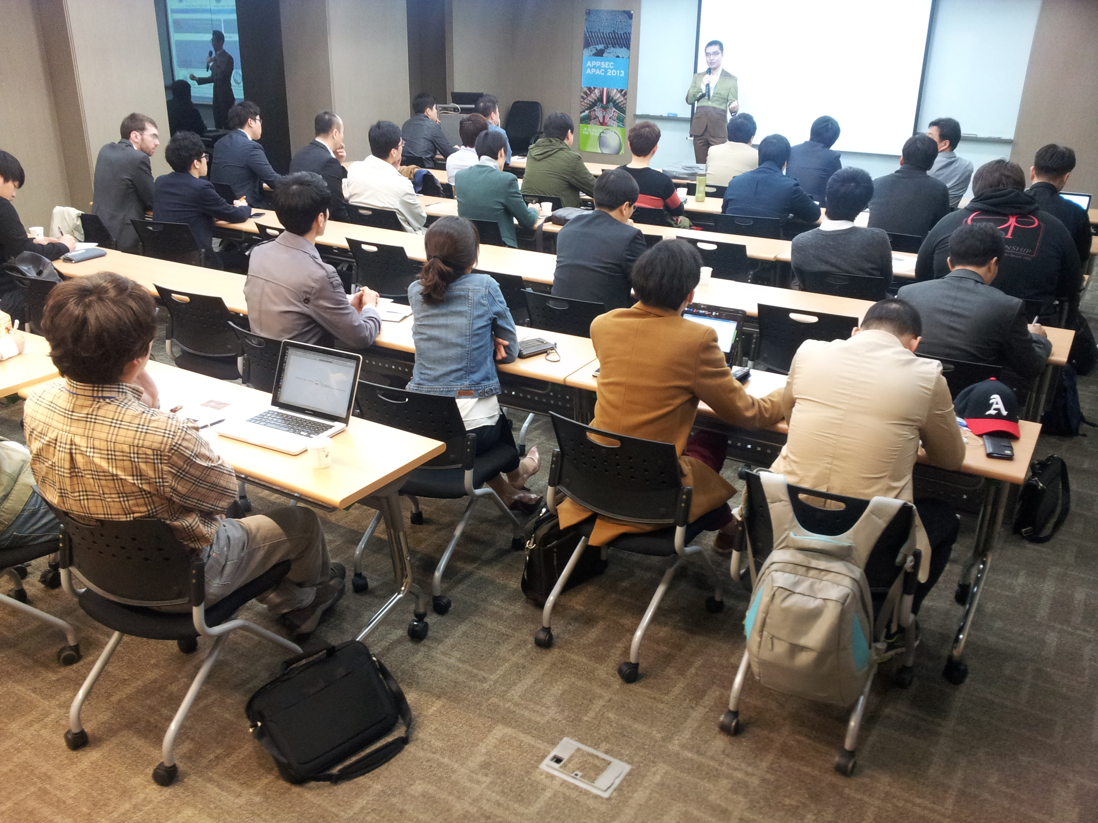
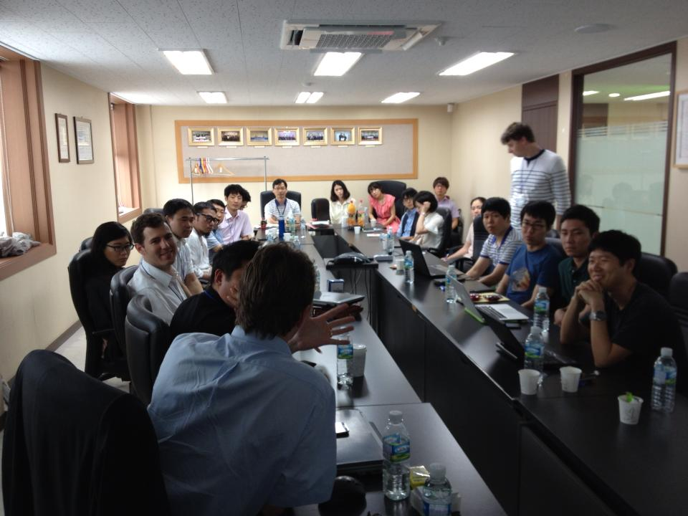
2013년 OWASP 코리아 데이 워크샵
2013년 4월 27일
2013년 7월 13일

Slide 9
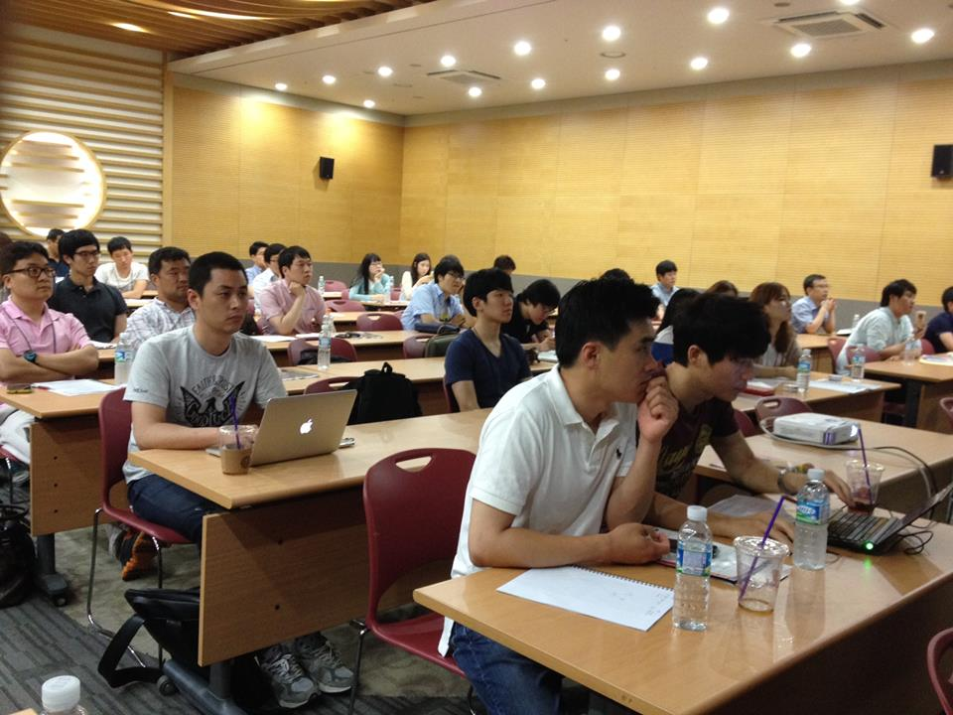
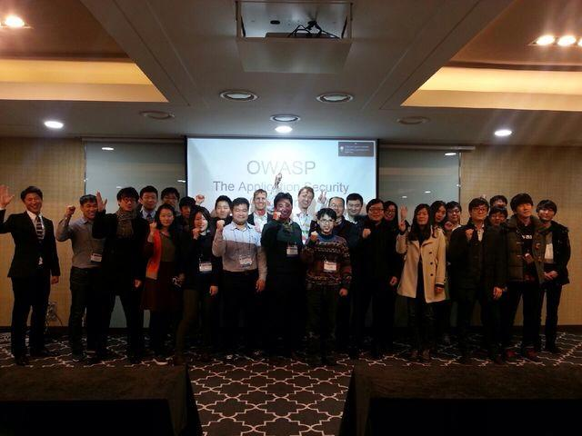

2014년 OWASP 코리아 데이 워크샵

Slide 10
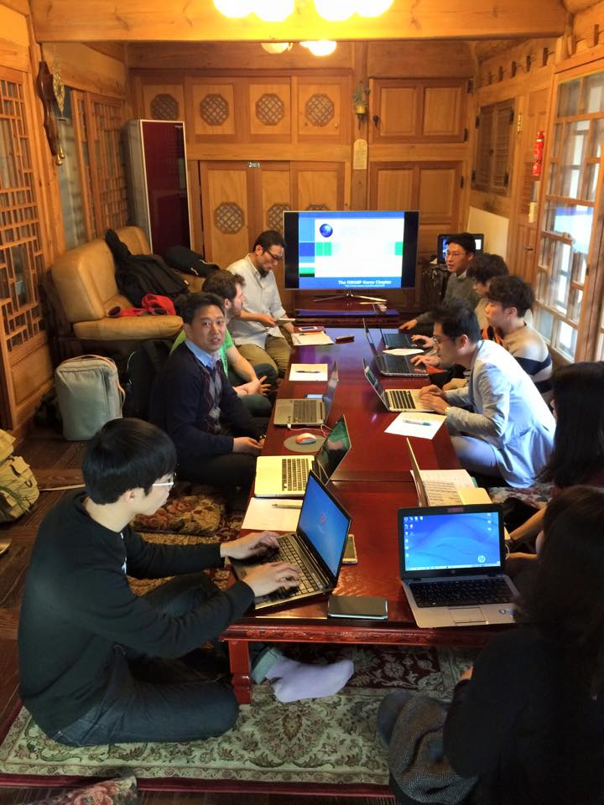

2015년 OWASP 코리아 내부 워크샵

Slide 11
활동 방법
자격
회원(글로벌|국내), 윤리, 봉사, 열정, 전문성
장점
국내외 관련 다양한 분야의 전문가 교류
애플리케이션/소프트웨어 보안에 대한 전문성 배양
프로젝트 참여 및 발굴
단점
몸과 머리가 힘들다.

Slide 12
OWASP 멥버쉽
개인회원
Owasp.org 에서 가입
또는 국내 회원 가입
법인 회원 가입
OWASP 글로벌 기업회원
연회비 : USD5,000/20,000/50,000
현재 한국 회원사 : 모니터랩
OWASP 한국 챕터 기업회원
연회비 : 300만원/200만원/150만원 : 10%는 OWASP 본부로 기부, 90% 한국챕터에서 사용
Owasp.org 및 owasp.or.kr 홈페이지 공지 등
회원의 장점
OWASP 컨퍼런스 및 연계 컨퍼런스(Blackhat)에 할인 혜택
국내, 외 프로젝트 참여 기회
OWASP 운영진 참여 기회
소프트웨어 보안 발전에 기여

Slide 13
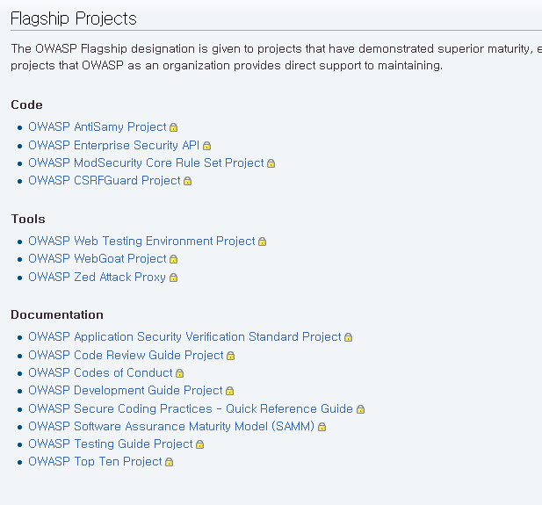
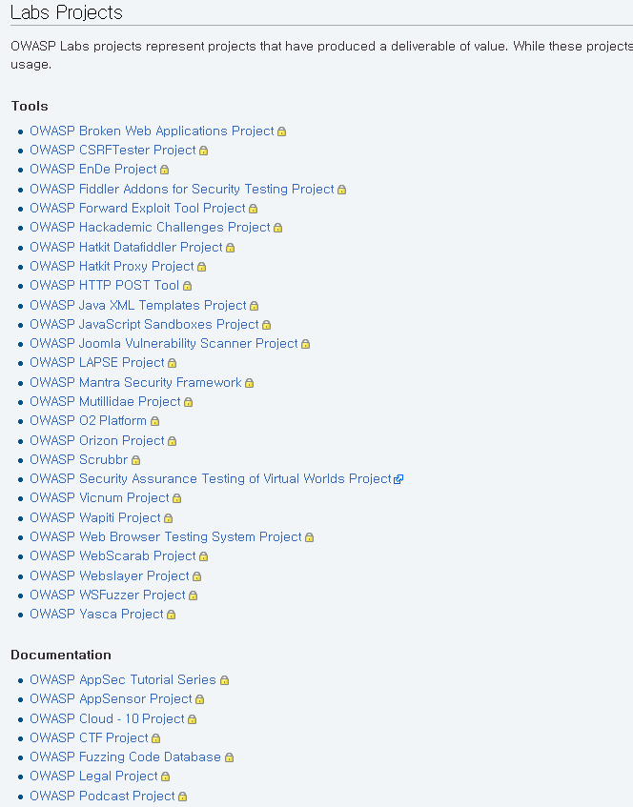
본부 활동 (프로젝트)
Notes:
플래그 십 프로젝트는 OWASP에서 품질과 성숙도가 높고 전략적 가치가 있는 프로젝트임
Lab 프로젝트는 거의 완료가 되어가는 프로젝트

Slide 14
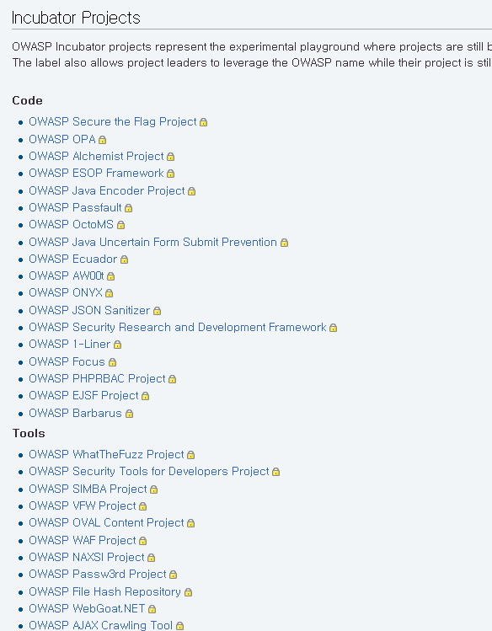
본부 활동 (프로젝트)
Notes:
인큐베이트 프로젝트는 진행 중인 프로젝트
모두가 전세계 자원 봉사자들이 참여 활동

Slide 15

회원 종류
 | Voice During Elections 선거, 피선거권 | Recognition on OWASP.org Website 웹사이트 표시 | Discounts on Conference Sponsorship 컨퍼펀스 스폰서 할인 | Discounts on Conference Attendance 컨퍼런스 참가 할인 | Complimentary Advertising 광고 | Recognition in OWASP Connector OWASP 커넥터에 표시 | owasp.org email address Owasp이메일 | Directly Support local chapter or project 로컬 챕터 또는 프로젝트에 직접 지원 | Corporate Member Employee Discount on Conference Attendance 컨퍼런스 참가 할인
Corporate Member | X | X | X |  | X | X | X | X | X
Individual Member | X | X |  | X |  |  | X | X
Government Supporter |  | X
Academic Supporter | X | X
Organizational Supporter |  | X

Slide 16
OWASP 지원 방법(Support OWASP!)
정부기관
정부기관은 애플리케이션 보안 표준 준수
정부기관은 OWASP 지원자가 되어주세요!
OWASP와 관계 구축
교육기관
애플리케이션 보안에 대한 교육내용 포함
최소 1개 과정은 애플리케이션 보안 과정으로 포함
OWASP 챕터를 알림
교육기관은 OWASP 지원자가 되어주세요!
OWASP와 관계 구축
OWASP 행사에 참석, 교류

Slide 17
OWASP 지원 방법
표준화 단체
소프트웨어 관련 기술 표준에 “애플리케이션 표준” 포함
표준 발간 전에 OWASP “공지 및 의견” 수렴
애플리케이션 보안에 대한 정의 채택
산업협회
회원 요구사항에 “애플리케이션 보안”을 포함
애플리케이션 보안에 대한 요구사항 발간 전에 OWASP “공지 및 의견” 포함
인증기관
OWASP 후원하는 인증에 대해서 정확하게 해석
“OWASP 자료를 바탕으로 했다” 라는 문구를 포함
개발자 단체
소프트웨어 개발자 및 관리자에 대한 애플리케이션 보안 인식프로그램 제공
소프트웨어 개발 시 애플리케이션 보안 위험을 완화
애플리케이션에 적절한 보안 통제가 적용되었는 지 검증

Slide 18
OWASP 주요 신규 프로젝트
OWASP SCADA Security
다양한 SCADA/ICS 시스템에 대한 웹 애플리케이션/환경보안 위협정보 수집
‘코드 리뷰 가이드 2.0’ 업데이트 프로젝트
Top 10 2013에 맞춰 업데이트
‘테스팅 가이드’ 업데이트 프로젝트
Top 10 2013에 맞춰 업데이트
OWASP PHP 보안 프로젝트
안전한 PHP 라이브러리 수집하고, 안전한 PHP 웹 애플리케이션 개발을 위한 라이브러리 개발

Slide 19
OWASP 주요 신규 프로젝트
OWASP GoatDroid 프로젝트
안드로이드 앱 개발자 및 시험가를 위한 'OWASP 모바일 Top 10 취약점' 등을 시험할 수 있는 안드로이드 앱 보안 프로젝트
OWASP top 10 Privacy Risks
웹 애플리케이션에서의 프라이버시 위험
OWASP IoT(Internet of things) Top 10
IoT 보안 Top 10
프로젝트 참여 방법
멤버 가입, 이메일 생성, 프로젝트 참가 신청

Slide 20
Code/Tools | Maturity Level | Programming language written | Keywords/short description
Vulnerable Websites/Vulnerability training apps
WebGoat | LAB | Java | Vulnerabilities Java Learning
WebGoatPHP | Incubator | PHP | Vulnerabilities learning PHP
WebGoat.NET | Incubator | .NET | Vulnerabilities learning .NET
OWASP Hackademic ChallengesProject | LAB | Java | Vulnerabilities Java Learning
OWASP Security Shepherd | LAB | Java | Vulnerabilities Java Learning
OWASP iGoat | Incubator | Objective C | Vulnerabilties Android Mobile
OWASP Bricks | Incubator | PHP | Vulnerabilities learning PHP
OWASP Mutillidae 2 | Incubator | PHP | Vulnerabilty app
OWASP SeraphimDroid | Incubator | Java | Vulnerabilties Android Mobile
OWASP Node js Goat | Incubator | Javascript/Node.js framework | Vulnerabilities Node.js
OWASP Faux Bank Project | Incubator | ASP | Vulnerabilities Banking app
Pen testing tools
OWASP Zed Attack Proxy | Flagship | Java | attack proxy
OWASP OWTF | Flagship | JavaScript/HTML/CSS | attack application layer
O-Saft | LAB | Perl/Command line | verification SSL
OWASP Web Testing EnvironmentProject | Flagship | Virtual Machine with multiple owasp tools | testing framework
OWASP EnDe | LAB | Javascript/HTML/CSS | Decoder Encoder
OWASP Dependency Check | Flagship | Java plugin | Control vulnerabilities dependencies in libraries
OWASP Passfault | LAB | PHP | Password weaknesses crack control
OWASP Xenotix XSS Exploit Framework | LAB | Javascript/HTML/CSS | XSS attacks testing
OWASP Mantra Security Framework | LAB | Distribution | testing framework
OWASP Mantra OS | Incubator | Attack Platform OS Ubuntu | Attack platform
OWASP Bywaf | Incubator | Python | Attack Web layer
OWASP NINJA PingU Project | Incubator | C | Ping Utility
OWASP SQLiX | Incubator | Perl | Scanner Attacks
OWASP Pyttacker | Incubator | Python | Reporting pen testing results
OWASP HTTP POST Tool | Incubator | C++ | Load testing web application
OWASP Rainbow Maker | Incubator | Python | Crack hashes
OWASP Wapiti Project | Incubator | Python | Web Vulnerability Scanner attack
OWASP Droid10 | Incubator | Java | Android web vulnerability scanner
OWASP Droid | Incubator | Java | Android web vulnerability scanner
Static Analysis Tools/Libraries
OWASP O2 Platform | LAB | .NET | Static analysis
OWASP Dependency Track Project | LAB | Java | Track code vulnerabilities
OWASP WAP | Incubator | PHP | Static analysis/Protection agains attacks
OWASP SonarQube | Incubator | Java plugins | Static Analysis check vulnerabilities
Dependency check in libraries - tools
WebGoat Benchmark | Incubator | Java | Track code vulnerabilities
OWASP Python Security Project | Incubator | Python | Code analysis Python libraries vulnerabilities
OWASP Encoder Comparison | Incubator | Javascript/HTML/CSS | Encoder ASCII ESAPI
OWASP JSEC CVE | Incubator | Java | Common vulnerabilities check
Protection against vulnerabilties -Sanitizer tools
OWASP Java HTML Sanitizer Project | Incubator | Java | Sanitizer Input validation
OWASP WebSpa | Incubator | Java | Port knocking
Protection against vulnerabilties - Security code libraries
OWASP ModSecurity Core Rule SetProject | Flagship | Configuration files Apache | Mod security Apache rules Web Firewall
OWASP CSRFGuard Project | Flagship | Java library | Protection against CRSF attacks
OWASP AppSensor Project | Flagship | Java library | Protection vulnerabilities Secure development
OWASP Enterprise Security API | LAB | Java library | Protection vulnerabilities Secure development
OWASP Java Encoder ProjectThumbsup.png | Incubator | Java library | Protection vulnerabilities Secure development
OWASP Java File I/O Security Project | Incubator | Java library | Protection vulnerabilities Secure development
OWASP iMAS - iOS Mobile Application Security Project | Incubator | Objective C | IOS mobile Sanitise code Protection vulnerabilities
OWASP PHP Security Project | Incubator | PHP library | Protection vulnerabilities Secure development
OWASP File Format Validation Project | Incubator | BIL language | Check file validation format
OWASP Security Logging Project | Incubator | Java library | Reporting logging security issues/events
OWASP PHPRBAC Project | Incubator | PHP library | Role Based Access Control Library
Software Testing and Development tools
OWASP Secure TDD | Incubator | .NET | Test driven development
OWASP XSecurity | Incubator | Objective C | IOS secure development
OWASP ASIDE | Incubator | Java/PHP | Secure development
OWASP Code Pulse | LAB | .NET | Code Coverage revision
Forensic analysis tools
OWASP iOSForensic | Incubator | Python | IOS Forensic analysis

Slide 21
OWASP Flagship 프로젝트
코드
AntiSamy Project
ESAPI - Enterprise Security API
OWASP Java Encoder 1.1.1
ModSecurity - Core Rule Set Project
CSRFGuard Project
오픈소스 도구
ZAP(Zed Attack Proxy)
WebGoat
BWA(Broken Web Application)
OWASP
Top 10
문서
ASVS - Application Security Verification Standard
Code Review Guide
Testing Guide
Development Guide Project
Secure Coding Practices - Quick Reference Guide
OpenSAMM - Software Assurance Maturity Model

Slide 22
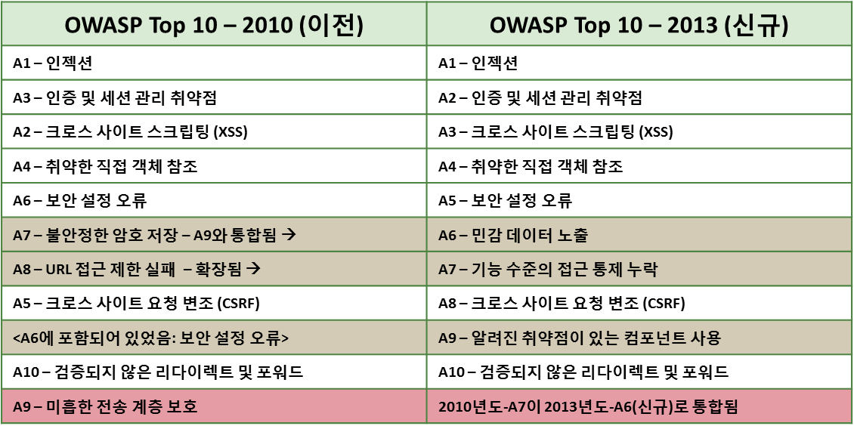
OWASP Flagship 프로젝트 – Top 10
기초적인 웹 애플리케이션 보안 위험 및 조치방법 요약

Slide 23
OWASP Flagship 프로젝트 – 코드
AntiSamy Project
HTML, CSS, JS 필터링하는 라이브러리 API
사용자 입력 값을 필터링 해줌
정책에 따라 필터링
악성 HTML, CSS 및 JavaScript 필터링
ESAPI - Enterprise Security API
XSS, SQL인젝션 등의 취약점을 방어할 수 있는 라이브러리(API)
Java, .NET, PHP, Classic ASP, Python, 및 Cold Fusion
OWASP Java Encoder 1.1.1
XSS 취약점을 방어할 수 있는 클래스(Java 1.5+ 적용)

Slide 24
OWASP Flagship 프로젝트 – 코드
ModSecurity - Core Rule Set Project
웹 애플리케이션 공격 탐지 규칙 집합
WAF 엔진으로 아파치(Apache) 웹 서버 모듈
CSRFGuard Project
CSRF 공격 위험을 예방하는 라이브러리

Slide 25
OWASP Flagship 프로젝트 – 오픈소스 도구
ZAP(Zed Attack Proxy)
웹 애플리케이션 취약점 점검 프록시 도구
2.3.1 버전 출시
WebGoat
고의적으로 만든 시험/교육을 위한 취약한 웹 애플리케이션
Broken Web Applications(BWA)
알려진 취약점이 있는 애플리케이션을 운영하는 가상머신(VM)
1.1.1 버전 출시

Slide 26
OWASP Flagship 프로젝트 – 문서
ASVS (Application Security Verification Standard)
애플케이션 보안 검증 표준 : 시험, 검증 단계
4단계 인증 : 레벨 0, 레벨 1, 레벨 2, 레벨 3
레벨 0 – Cursory (임의)
조직에서 임의의 요구사항으로 평가
레벨 1 – Opportunistic (필요시)
찾기 쉬운 취약점에 대해서 방어
레벨 2 – Standard(표준)
중간-심각한 취약점에 대해서 방어
레벨 3 – Advanced(고급)
고급 애플리케이션 취약점 방어하고 보안설계 적용

Slide 27
OWASP Flagship 프로젝트 – 문서
Code Review Guide
애플리케이션 코드 검증 가이드
Development Guide
구체적인 개발 가이드
J2EE, ASP.NET, 및 PHP 코드 샘플 제공
SQL 인젝션, 피싱, 신용카드 정보 처리, 세션 고정, CSRF, 컴플라이언스, 프라이버시 이슈
Secure Coding Practices - Quick Reference Guide
입력 값 검증(필터링)
출력 값 인코딩 …
Notes:
도구를 통해서는 45%밖에 커버가 되지 않는다.

Slide 28
OWASP Flagship 프로젝트 – 문서
Testing Guide
웹 애플리케이션 침투시험 프레임워크(2008년 V3.0 )
각종 취약점 시험방법, 오픈소스 /상용시험도구 정의
시험 카테고리
정보 수집
환경 구성 관리 :SSL/TLS, DB 포트, 인프라 환경구성,
인증 : 무작위 입력, 계정 추측, 인증 우회, …
세션 관리 : 세션관리 설계, 쿠키, 세션 고정, 세션 변수 노출 …
인가 : 경로 추적, 우회, 권한 상승
데이터 검증 : 반사 XSS 취약점, 저장 XSS, DOM 기반 XSS,
SQL 인젝션 : 오라클, MySQL, SQL 서버, MS Access, PostGreSQL, LDAP, ORMXML, SSI, Xpath, IMAP/SMTP, 코드 인젝션, 힙 오버플로우, 스택 오버플로우, 포맷 스트링
DoS 시험 : SQL %, 버퍼 오버플로우,
웹 서비스
Ajax 시험
Notes:
도구를 통해서는 45%밖에 커버가 되지 않는다.

Slide 29
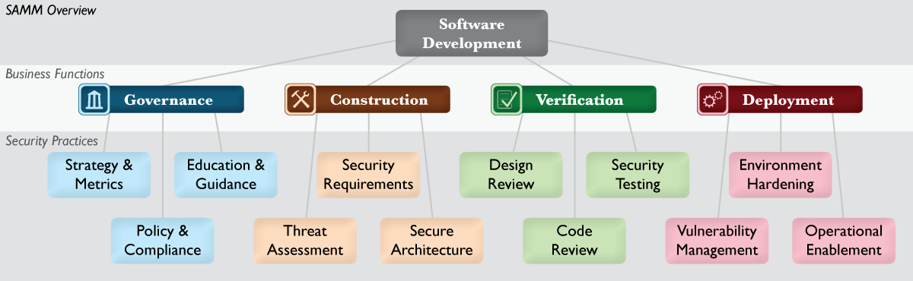
OWASP Flagship 프로젝트 – 문서
OpenSAMM - Software Assurance Maturity Model
http://www.opensamm.org/
애플리케이션 보안 전략을 구현하기 위한 오픈 프레임워크
조직의 소프트웨어 보안 프랙티스 평가
균형된 소프트웨어 보안 보증 프로그램 구축
보안 보증 프로그램 개선 보증
조직 전체에 보안관련 활동 정의 및 평가
Notes:
도구를 통해서는 45%밖에 커버가 되지 않는다.

Slide 30
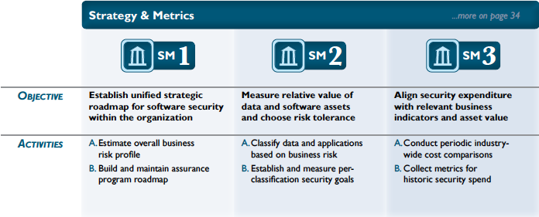
OWASP Flagship 프로젝트 – 문서
OpenSAMM - Software Assurance Maturity Model
거버넌스
전략 및 측정기준
정책 및 컴플라이언스
교육 및 가이드
구축
위협 평가
보안 요구사항
보안 아키텍쳐

Slide 31
OWASP Flagship 프로젝트 – 문서
OpenSAMM - Software Assurance Maturity Model
검증
설계 검토
코드 검토
보안 시험
적용
취약점 관리
환경 보안 강화
운영(Operational enablement)

Slide 32
OWASP Flagship 프로젝트 – 문서
OpenSAMM - Software Assurance Maturity Model
OpenSAMM 수용회사
델, KBC, 고담 디지털 사이언스, 포티파이, ING 보험, ISG

Slide 33
OpenSAMM
거버넌스
구축
검증
적용
WebGoat
WebGoat.NET
Broken Web Applications Project
Top 10
Development Guide
Secure coding practice
ESAPI
AntiSamy
Java Encoder 1.1
CSRF Guard
Code Review Giuide
ASVS
Testing 가이드
ModSecurity
AppSensor

Slide 34
2015년 주요 계획
하반기 ‘OWASP Korea Day’ 컨퍼런스 개최(서울, 10월)
좋은 주제 발표를 찾습니다!
한글화 프로젝트 계속 진행
OWASP 코드 리뷰 가이드 7월 공식
OWASP 테스팅 가이드 9월 발간
OWASP IoT Top 10 (부산 챕터 번역 진행)
프로젝트 후원사 찾습니다! (150만원)
ASVS, OpenSAMM 등
프로젝트 후원사 찾습니다!
운영진 자원봉사자 모집!
개발자, 보안 전문가, 동영상, 이미지 편집 등
글로벌 관계 강화

Slide 35
2015년 주요 계획
사단법인 설립
법인명 : 한국소프트웨어보안연구소
영문: OWASP 코리아
기업회원(3-4개)을 찾습니다!
지부 설립
올해 추가 지부 설립 추진
인천 or 대전 등

Slide 36
웹 애플리케이션 보안 전문가 시험 및 등록제 시행
목적: 웹 애플리케이션 보안 지식 검증을 통한 우수 보안인력 양성
시험문제 100문제 세트 개발
문제 분야 :웹 프로토콜, 침투시험 기술 및 도구, 코드 리뷰
난이도별 구성 :상중하
시험대상 : 침투시험(모의해킹)전문가, 애플리케이션/소프트웨어 개발자
합격자는 등록 및 관리
합격자는 홈페이지에 이름 공개
등록증 발급

Slide 37

기타
OWASP AppSec 2015 USA
September 22-25, 2015 in San Francisco
http://2015.appsecusa.org/c/
장소 : Hyatt Regency, San Francisco
챕터에서 5명 등록 시 1명 무료 참가

Slide 38

Follow “owasp”
글로벌
트위터 : @owasp
페이스북 그룹 :
https://www.facebook.com/groups/172892372831444/
코리아 챕터
트위터 : @owasp_korea
페이스북 그룹 :
https://www.facebook.com/groups/owaspk/
1,780명이 가입

